Slide 1
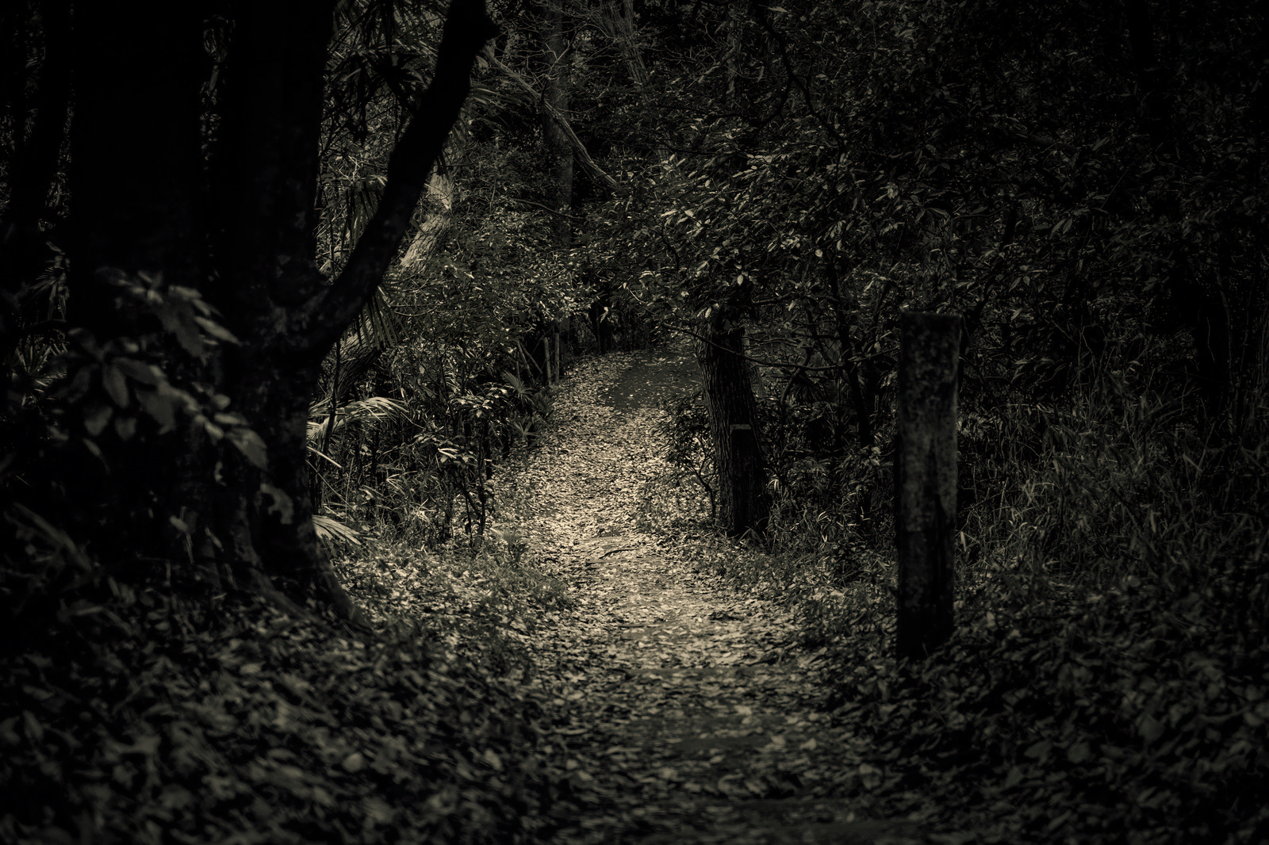

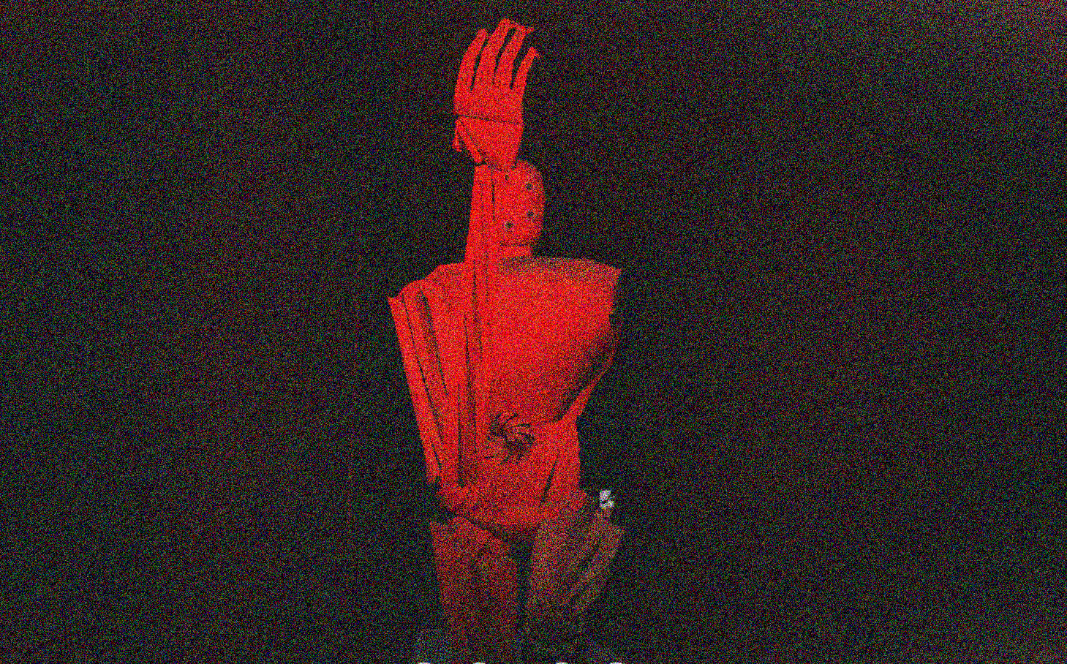
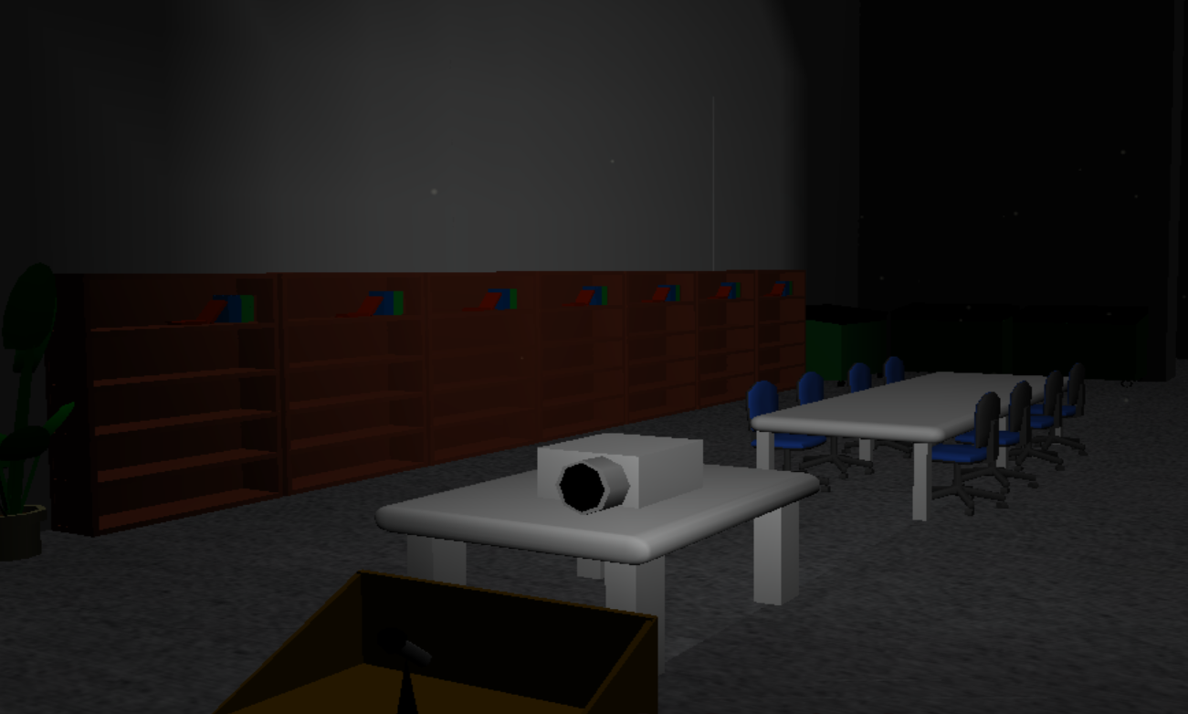
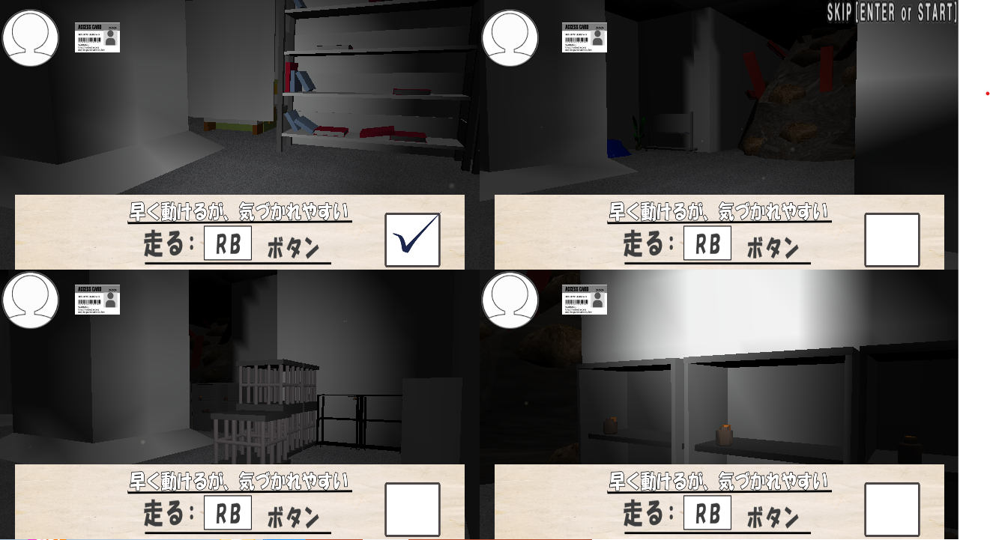

タイトル：透走(トウソウ)
ジャンル：3Dホラー
開発環境：DirectX,C言語
開発期間：１月上旬～３月中旬
開発チーム：Shot
開発人数：5人
制作者：坂本翔唯,丹野竜之介,小笠原彪,早川友貴,堀川萩大
アピール
シート
2
森の中に佇む廃墟
そこには今も何かが潜んでいる
１,施設内を徘徊する怪物
敵は壁や障害物を認識して巡回する。
この判定は外積によって認識した壁や
障害物を距離順にソートすることで
自動での巡回を可能にしている。
２,ライトによる世界観の演出
プレイヤーに使用するライトの番号を
持たせ、プレイヤーの情報をライトに
反映させることでプレイヤーが
懐中電灯を持ったような演出にしている。
３,複数人プレイ
カメラを複数用意し、
1～4人プレイが可能になった。
複数人プレイの時は同じマップに
プレイヤーが配置されるが、他のプレイヤーやライトは見えない仕様で他プレイヤーによって
怖さが損なわないようにした。

